Slide 1
CASO Nº7 · MÓDULO: IMPLEMENTACIÓN DE SOLUCIONES DE IA APLICADA A LOS NEGOCIOS
Propensión a la Recompra
y Churn en Olist
Del dato crudo a la decisión de negocio: EDA, ingeniería de variables, modelado y pipeline mensual.
≈100.000
9
75.630
is_repeat
pedidos (2016–2018)
tablas relacionales
clientes primerizos
target accionable (≤90 d)
Nelson De La Quintana · Junio 2026 · Dataset: Olist Brazilian E-Commerce (Kaggle)
Olist · Propensión a la recompra · Sprints 1–3
1

Slide 2
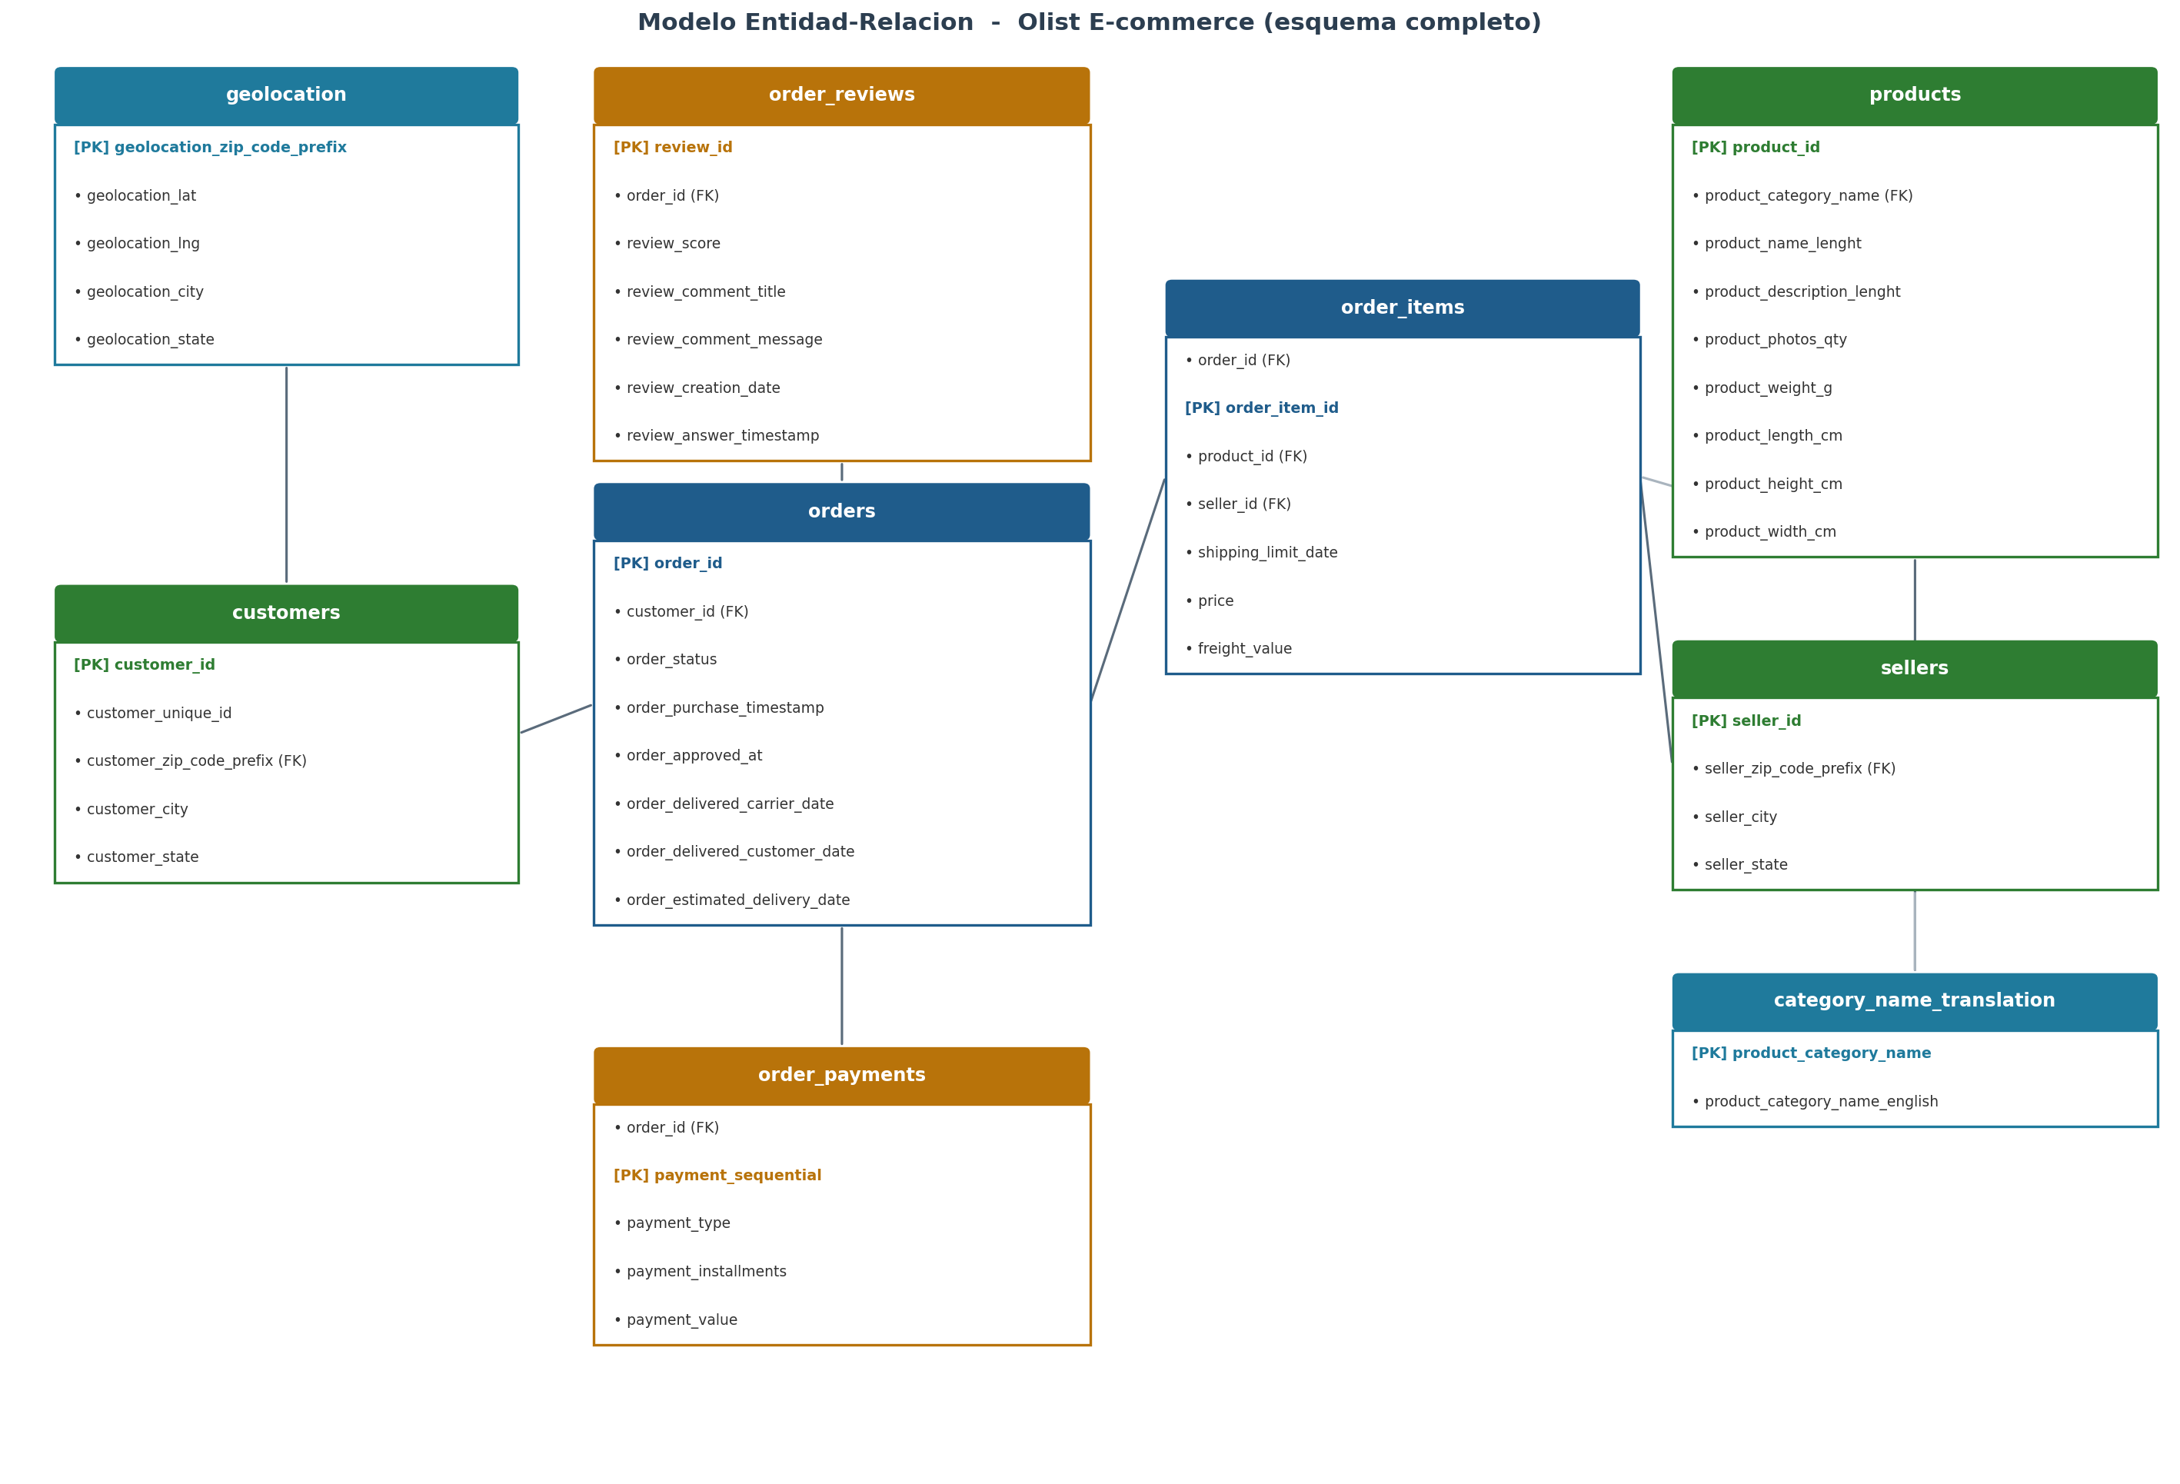
CONTEXTO DE NEGOCIO
Data Product Owner
Olist: un marketplace, nueve tablas, el ciclo completo del pedido
Olist conecta a pequeños y medianos comercios con los grandes canales de venta de Brasil: el vendedor publica una vez y Olist distribuye, cobra y coordina la logística. El dataset público registra el ciclo completo de cada pedido en nueve tablas relacionales.
≈100k
9
2016–18
pedidos
tablas
periodo
Churn no contractual (silencioso). Sin suscripción, el cliente nunca “cancela”: deja de comprar. El abandono se infiere de la inactividad — la persona real es customer_unique_id.
Modelo Entidad-Relación del dataset Olist (9 tablas).
Olist · Propensión a la recompra · Sprints 1–3
2

Slide 3
EL PROBLEMA Y EL MVP
Data Product Owner
El cliente no cancela: deja de comprar — ¿qué predecir?
Línea de tiempo de un cliente primerizo
is_churn — degenerado
≈97–99% positivos: un modelo trivial “todos abandonan” acierta sin aprender.
ventana (t, t+H] H = 90 días
is_repeat — accionable
1ª compra (t)
¿Recompra? sí → is_repeat=1 · no → churn
≈3% positivos con volumen suficiente. En primerizos, no recomprar ES el churn: misma señal, clase minoritaria.
≈97% compra una sola vez → is_churn por ventana es casi constante (degenerado).
Por qué la recompra es mejor target
1
Evita la degeneración
2
Es accionable
3
Equivale al churn
4
Alinea modelo y negocio
is_churn casi constante (97%); is_repeat conserva varianza.
habilita campañas de conversión a la 2ª compra con lift medible.
en primerizos, no recomprar en H = churn (clase minoritaria).
churn = KPI de monitoreo; recompra = palanca de acción.
Olist · Propensión a la recompra · Sprints 1–3
3

Slide 4
EL EQUIPO · CÉLULA ÁGIL DE IA
Equipo
Tres roles complementarios, un MVP de extremo a extremo
Ingeniero de Datos
Científico de Datos
Data Product Owner (DPO)
Datos, calidad e infraestructura
EDA, modelado y evaluación
Negocio, coordinación y defensa
Diseña pipelines ETL e integra datos nuevos
Asegura calidad, consistencia y trazabilidad
Versiona datasets y scripts (Git)
Automatiza la actualización mensual
Despliega el .pkl / API / MLflow
Realiza EDA y análisis estadístico
Selecciona características y entrena modelos
Ejecuta tuning de hiperparámetros y CV
Interpreta con métricas técnicas y de negocio
Construye el target y el storytelling
Define el problema y métricas de impacto
Coadyuva en hipótesis y variables objetivo
Coordina sprints y prioriza tareas
Analiza riesgos éticos y de gobernanza
Prepara reportes y defiende resultados
Olist · Propensión a la recompra · Sprints 1–3
4

Slide 5
ROLES Y ACTIVIDADES
Equipo
Una tabla, un color por rol · qué hace cada quién en cada sprint
Sprint 1 Definición y EDA
Sprint 2 Ingeniería y pipeline
Sprint 3 Modelo final
Ingeniero
de Datos
Estructura datos, vistas unificadas, calidad del dataset
Pipeline reproducible, Git, automatización mensual
Versionado del modelo (MLflow/Git), exporta .pkl
Científico
de Datos
Hipótesis, EDA, métricas baseline, features iniciales
Feature engineering y selección; valida transformaciones
Tuning, CV walk-forward, selecciona modelo e importancia
Data Product
Owner
Define problema, hipótesis y métricas de impacto
Documenta flujo; consolida métricas y target final
Storytelling, KPIs de negocio y defensa del resultado
Olist · Propensión a la recompra · Sprints 1–3
5

Slide 6
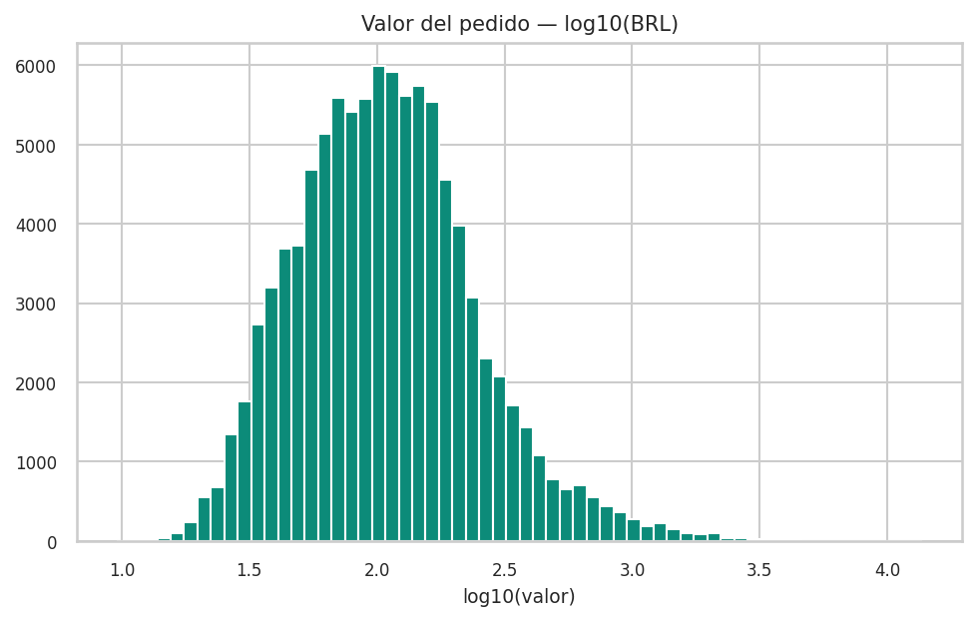
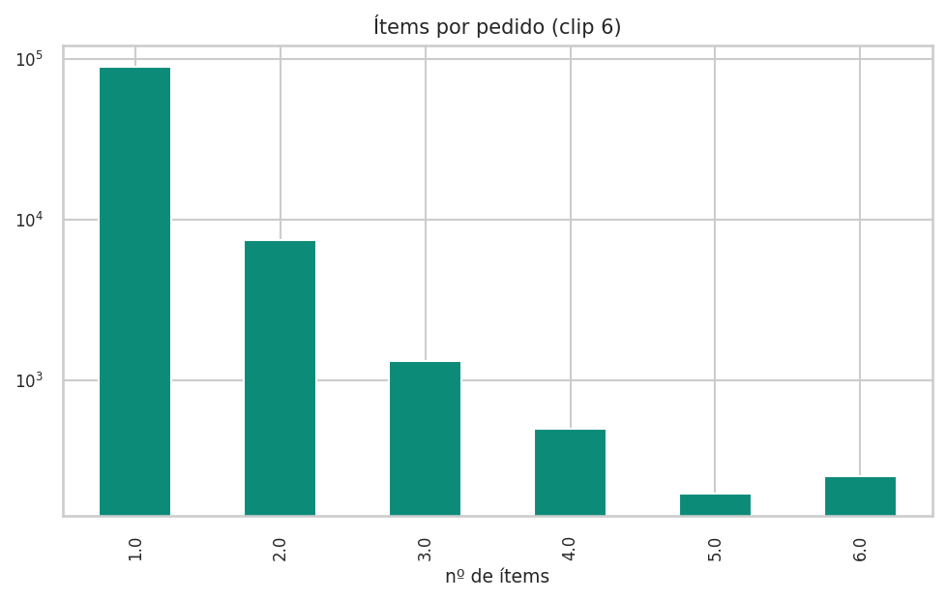
SPRINT 1 · EDA — DISTRIBUCIONES
Científico de Datos
El pedido: cuánto se gasta y cuántos ítems
Valor del pedido en escala log10 (sesgo a la derecha, log-normal).
Mayoría de pedidos con 1 ítem (eje log).
Olist · Propensión a la recompra · Sprints 1–3
6

Slide 7
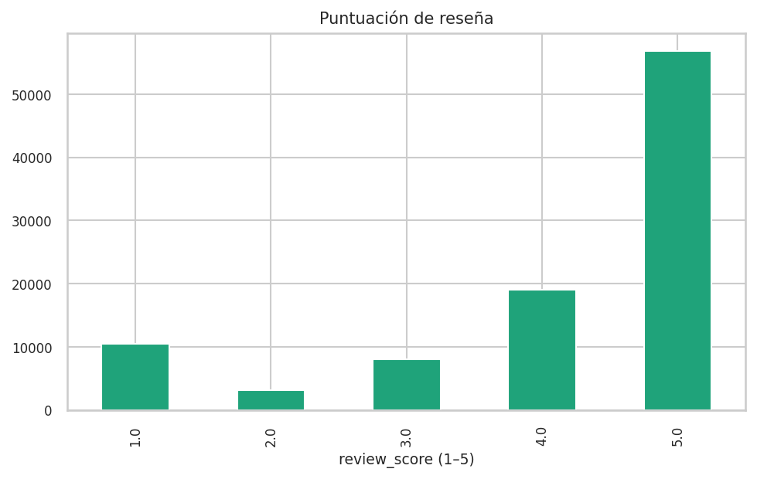
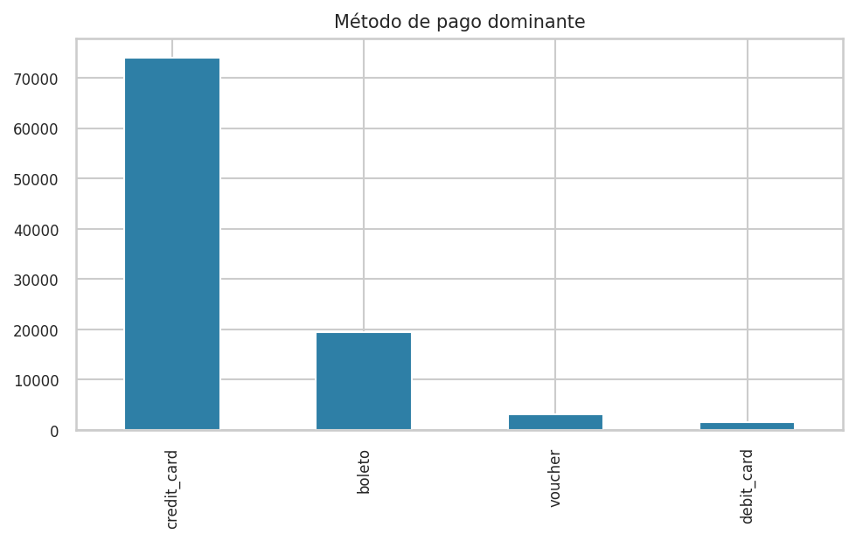
SPRINT 1 · EDA — SATISFACCIÓN Y PAGO
Científico de Datos
Reseñas y método de pago
Las reseñas se concentran en 5★ (clase desbalanceada).
credit_card es el método de pago dominante.
Olist · Propensión a la recompra · Sprints 1–3
7

Slide 8
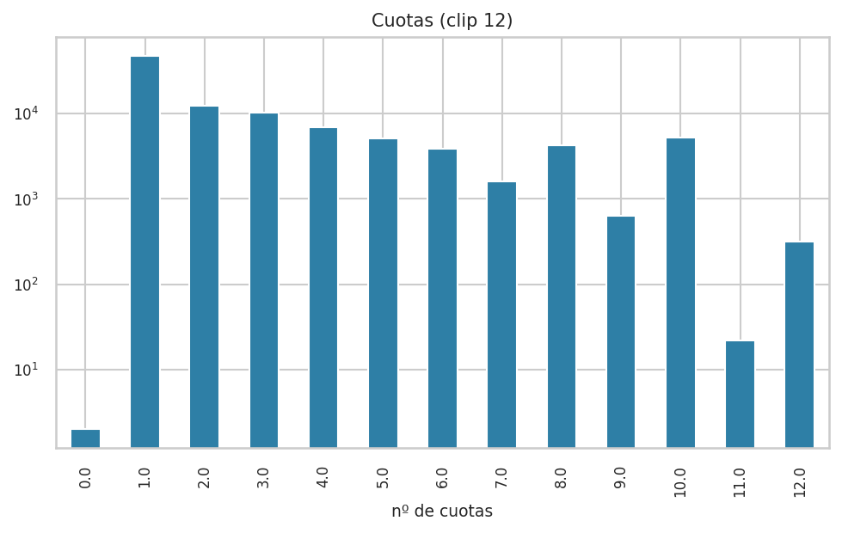
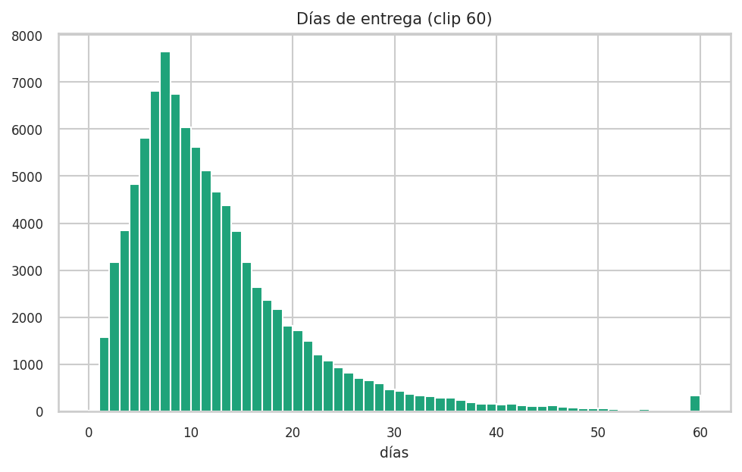
SPRINT 1 · EDA — CRÉDITO Y LOGÍSTICA
Científico de Datos
Cuotas de pago y tiempos de entrega
Cuotas variadas hasta 12 (eje log).
Entrega mediana de pocos días, con cola tardía.
Olist · Propensión a la recompra · Sprints 1–3
8

Slide 9
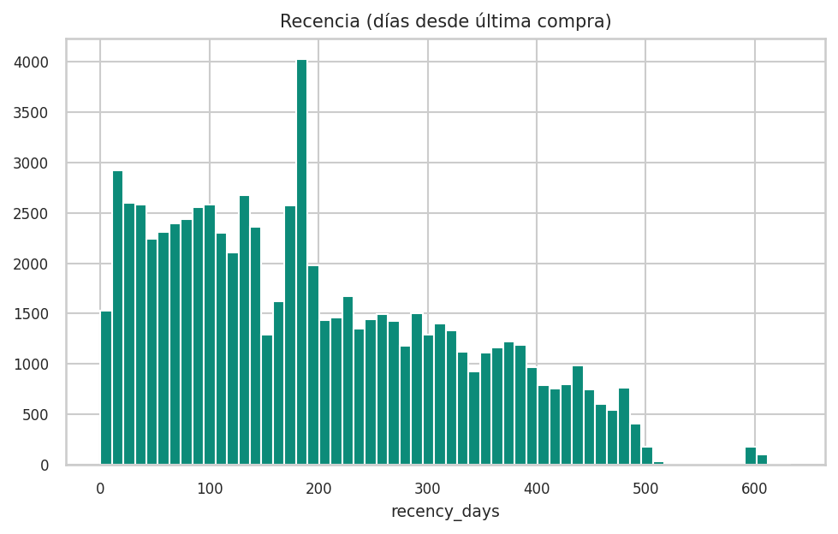
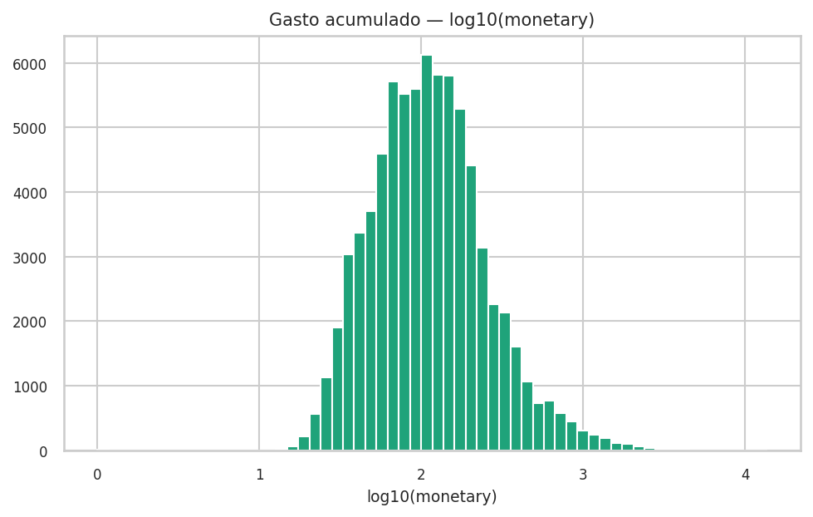
SPRINT 1 · EDA — PERFIL RFM
Científico de Datos
Recencia y gasto del cliente (frequency = 1 en primerizos)
Recencia: días desde la última (= única) compra.
Gasto acumulado en escala log10.
Olist · Propensión a la recompra · Sprints 1–3
9

Slide 10
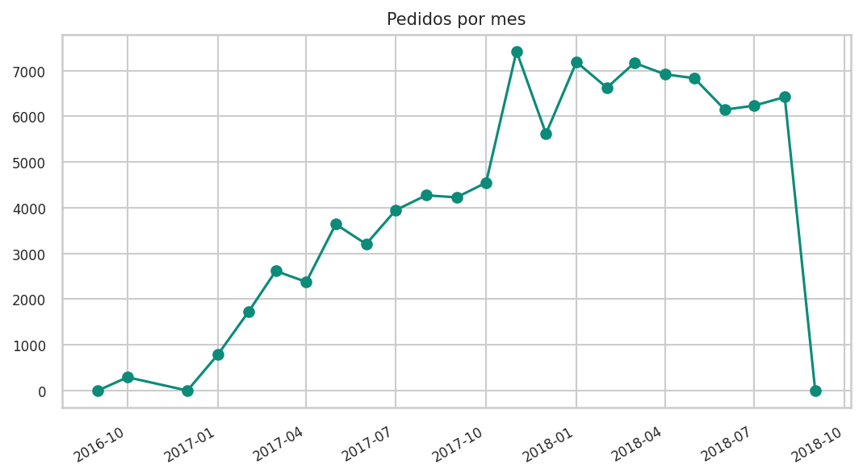
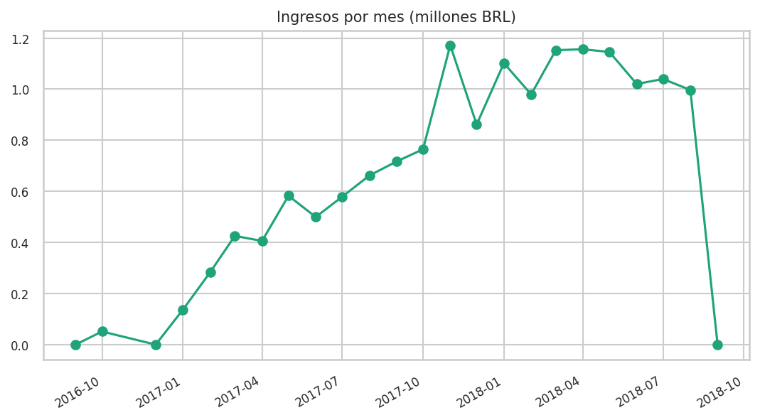
SPRINT 1 · EDA — MERCADO EN EL TIEMPO
Científico de Datos
Crecimiento del marketplace (2016–2018)
Pedidos por mes: crecimiento y pico en Black Friday 2017.
Ingresos por mes (millones BRL); últimos meses incompletos.
Olist · Propensión a la recompra · Sprints 1–3
10

Slide 11
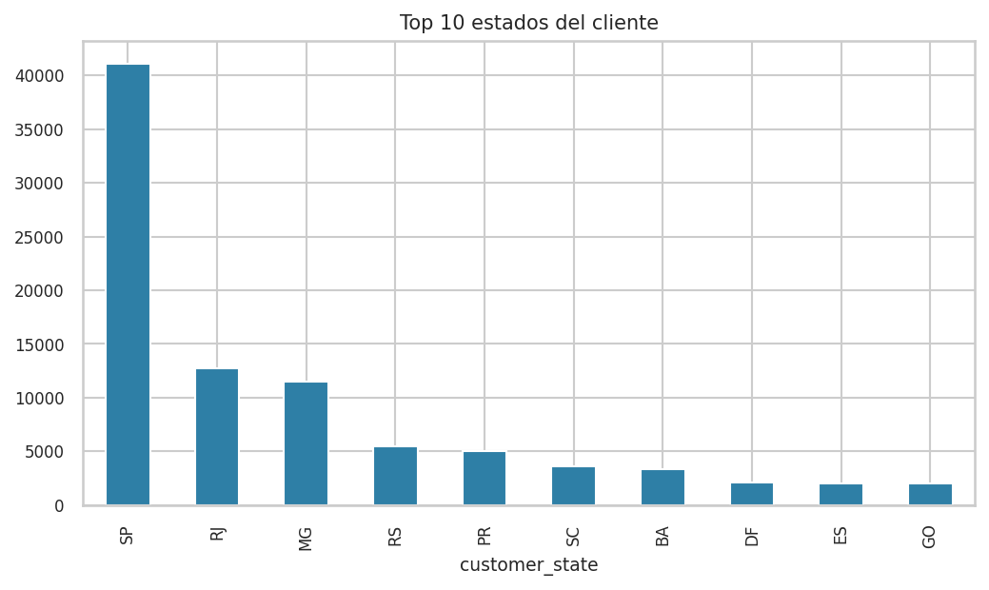
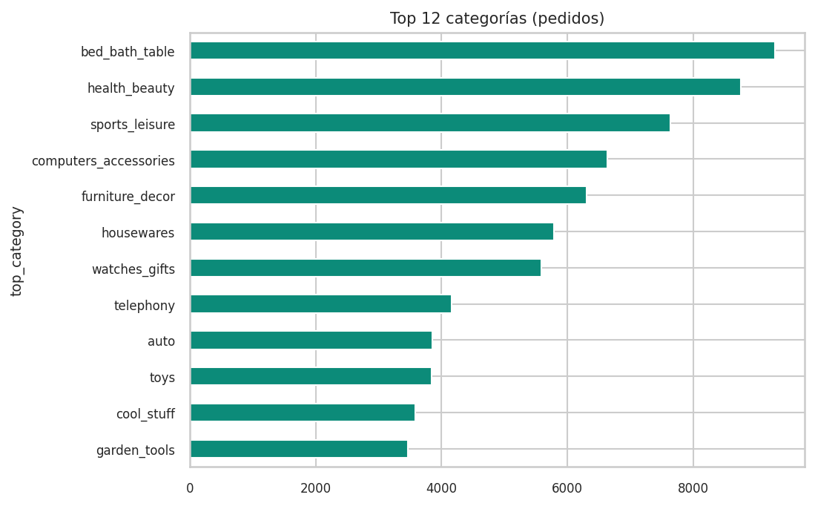
SPRINT 1 · EDA — GEOGRAFÍA Y CATÁLOGO
Científico de Datos
Dónde y qué se compra
Concentración en el sudeste (SP ≈42%).
Categorías líderes por nº de pedidos.
Olist · Propensión a la recompra · Sprints 1–3
11

Slide 12
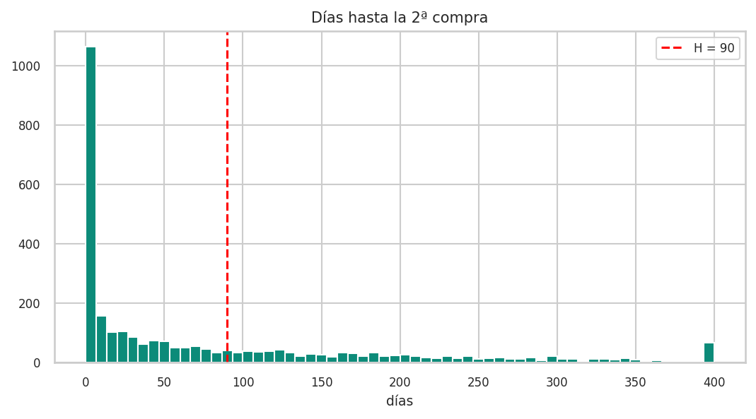
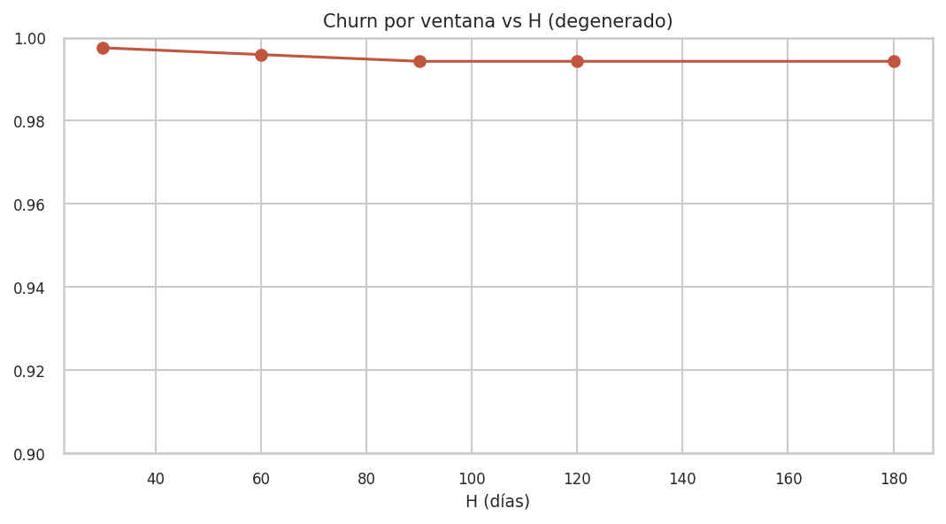
SPRINT 1 · SEÑAL DE RECOMPRA
Científico de Datos
La evidencia que sostiene H = 90 días
Días hasta la 2ª compra: la mayoría ocurre antes de 90 días.
is_churn por ventana es ≈constante para todo H (degenerado).
Olist · Propensión a la recompra · Sprints 1–3
12

Slide 13
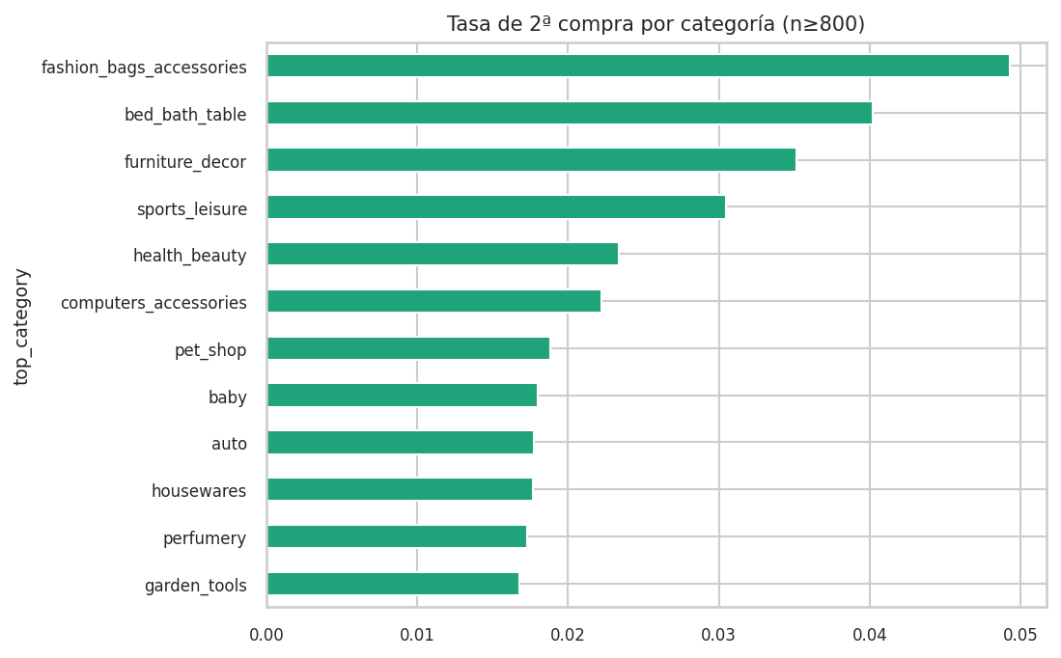
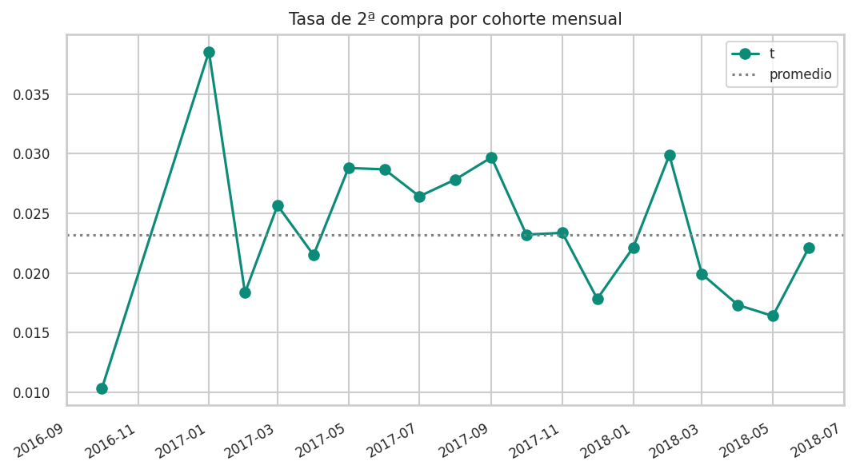
SPRINT 1 · SEÑAL DE RECOMPRA
Científico de Datos
La propensión varía: hay señal explotable
Tasa de 2ª compra por cohorte mensual de 1ª compra.
Tasa de 2ª compra por categoría de entrada (n≥800).
Olist · Propensión a la recompra · Sprints 1–3
13

Slide 14
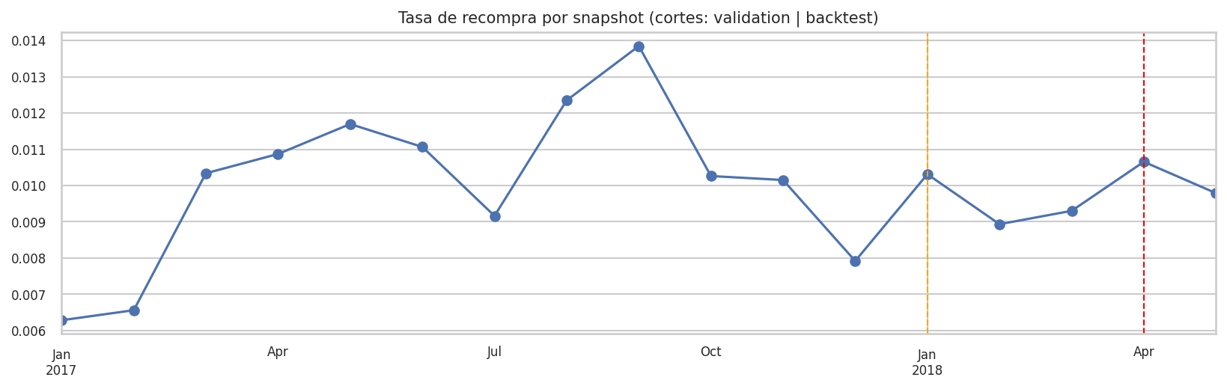
SPRINT 1 · TARGET Y PARTICIÓN
Científico de Datos
Target accionable y partición out-of-time (anti-fuga)
Partición por snapshot_date
Train 42.583 · Validation 19.837 · Backtest 13.210 filas.
Holdout aleatorio y K-Fold quedan descartados: filtran el futuro.
Out-of-time simula la operación real: pasado → futuro.
Cada primerizo entra una sola vez (1 cliente = 1 fila).
Tasa de recompra por snapshot mensual; cortes train | validation | backtest.
Poblaciones evaluadas (Acto IV)
Población | Tasa positiva | Target | Accionabilidad
A · completa (todos en t) | ≈0,6–2,6% | purchased_next_h | baja (casi todo 0)
B · primerizos en t (freq=1) | ≈3% (is_repeat) | is_repeat | ALTA (campañas 2ª compra)
C · recurrentes (freq≥2) | mayor | purchased_next_h | media (n pequeño)
Olist · Propensión a la recompra · Sprints 1–3
14

Slide 15
SPRINT 2 · INGENIERÍA DE VARIABLES
Científico de Datos
De columnas crudas a la tabla maestra (sin fuga)
9 tablas crudas
RFM
Tabla maestra
recency · frequency · monetary · avg_order_value · tenure
orders / customers
order_items / payments
reviews / products
sellers / geo / categorías
nivel cliente
Comportamiento
31 candidatas
avg_items · max_installments · n_payment_types · used_voucher
RFM + comportamiento + contexto, listas para el embudo de selección.
Contexto
Agregar por customer_unique_id
top_category · avg_item_price · avg_freight · avg_distance_km · n_categories
Regla anti-fuga
Toda feature usa solo pedidos con order_purchase_timestamp ≤ t; el target usa solo la ventana (t, t+H]. Las señales post-compra del 1er pedido se mantienen como control, no como features.
Olist · Propensión a la recompra · Sprints 1–3
15

Slide 16
SPRINT 2 · VARIABLES CONSIDERADAS (1/2)
Científico de Datos
Directas (RFM, comportamiento, contexto) y de control
Variable | Significado (español) | Estado
recency_days | Días desde la última compra del cliente | ✓ usada
frequency | Nº de pedidos del cliente (=1 en primerizos) | descartada
monetary | Gasto total acumulado del cliente | descartada
tenure_days | Antigüedad desde la primera compra | descartada
avg_items | Nº medio de ítems por pedido | ✓ usada
avg_order_value | Ticket medio del cliente | descartada
avg_freight_value | Flete medio por pedido | ✓ usada
max_installments | Nº máximo de cuotas usadas | ✓ usada
avg_distance_km | Distancia media cliente–vendedor (haversine) | ✓ usada
customer_state | Estado (UF) dominante del cliente | descartada
top_category | Categoría de producto dominante del pedido | ✓ usada
payment_type | Medio de pago dominante | ✓ usada
avg_review_score | Calificación media de reseñas (post-compra) | control
avg_delay_days | Retraso medio de entrega en días (post-compra) | control
pct_late_deliveries | % de entregas tardías (post-compra) | control
Estado = veredicto del embudo de selección (§9). «control» = señal post-compra: se calcula pero no se usa como feature (evita fuga).
Olist · Propensión a la recompra · Sprints 1–3
16

Slide 17
SPRINT 2 · VARIABLES CONSIDERADAS (2/2)
Científico de Datos
Ingeniería de características (adicionales) y geografía
Variable | Significado (español) | Estado
freight_ratio | Proporción de flete sobre el total del pedido | descartada
avg_item_price | Precio medio por ítem (price / n_items) | ✓ usada
promised_lead_days | Plazo de entrega prometido en t (días) | ✓ usada
n_categories | Nº de categorías distintas en el pedido | ✓ usada
avg_photos_qty | Nº medio de fotos de los productos | ✓ usada
avg_description_len | Longitud media de la descripción del producto | descartada
avg_product_weight_g | Peso medio de los productos (g) | descartada
avg_product_volume_cm3 | Volumen medio de los productos (cm³) | descartada
n_payment_types | Nº de medios de pago distintos del pedido | ✓ usada
used_voucher | Uso de cupón / voucher (0/1) | ✓ usada
same_state_seller | Vendedor del mismo estado del cliente (0/1) | descartada
purchase_month | Mes de la compra (1–12) | descartada
purchase_dow | Día de la semana de la compra (0=lunes) | descartada
purchase_hour | Hora de la compra (0–23) | descartada
is_high_season | Temporada alta Black Friday/Navidad (0/1) | descartada
customer_region | Región de Brasil (N/NE/CO/SE/S) | descartada
31 candidatas en total → 13 seleccionadas · 3 de control · 15 descartadas.
Olist · Propensión a la recompra · Sprints 1–3
17

Slide 18
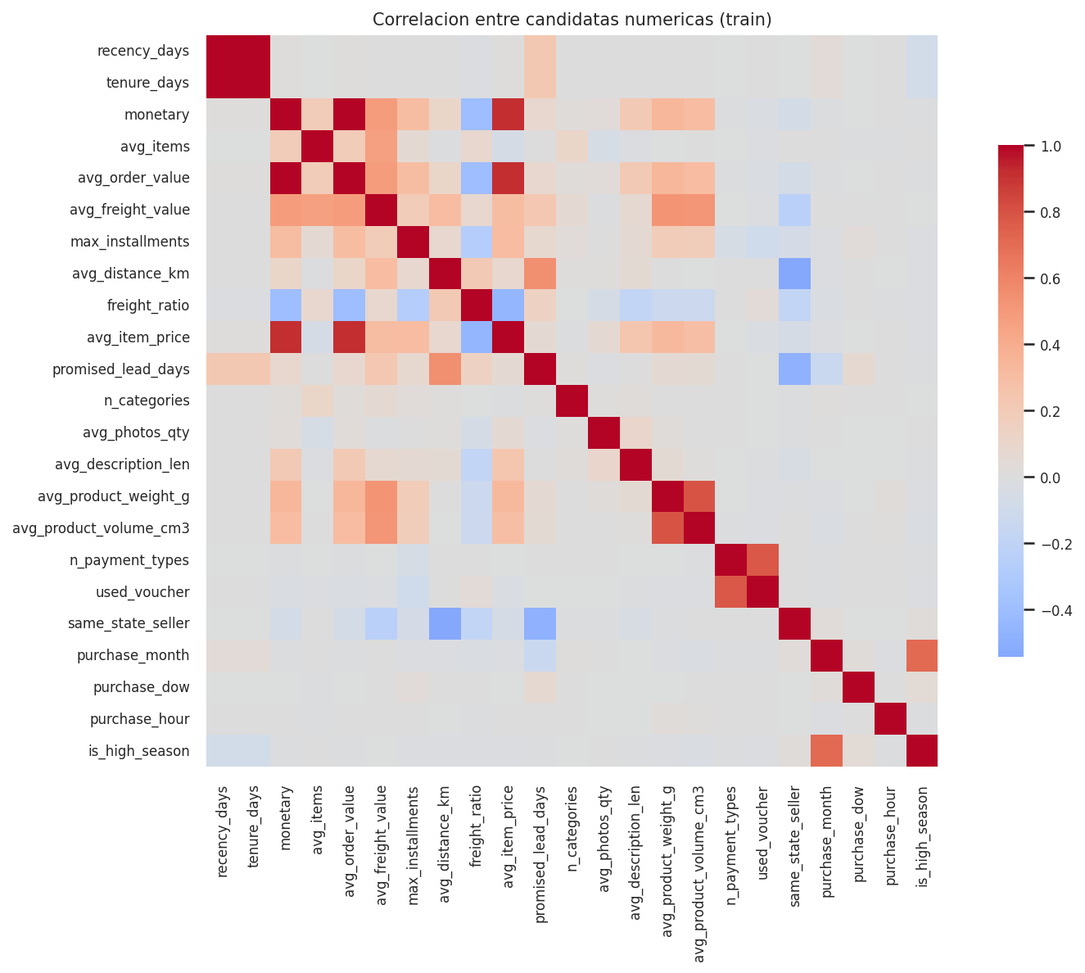
SPRINT 2 · SELECCIÓN DE VARIABLES
Científico de Datos
Un embudo: de filtros baratos a métodos costosos
1 · Filtro univariado
Varianza casi nula, Información Mutua (MI), ANOVA-F, Cramér's V, correlación |r|>0,9.
2 · Multicolinealidad (VIF)
Descarta variables explicables por otras (VIF>10), iterativamente.
3 · Embebidos
L1 (Lasso) a cero, importancia de Random Forest y por permutación.
4 · Wrapper (RFECV)
Eliminación recursiva con CV: mejor subconjunto por AUC.
5 · Consenso de rangos
Promedio de rangos (MI, |coef L1|, RF, permutación) + RFECV.
Correlación entre candidatas numéricas (train): detecta redundancia |r|>0,9.
Olist · Propensión a la recompra · Sprints 1–3
18

Slide 19
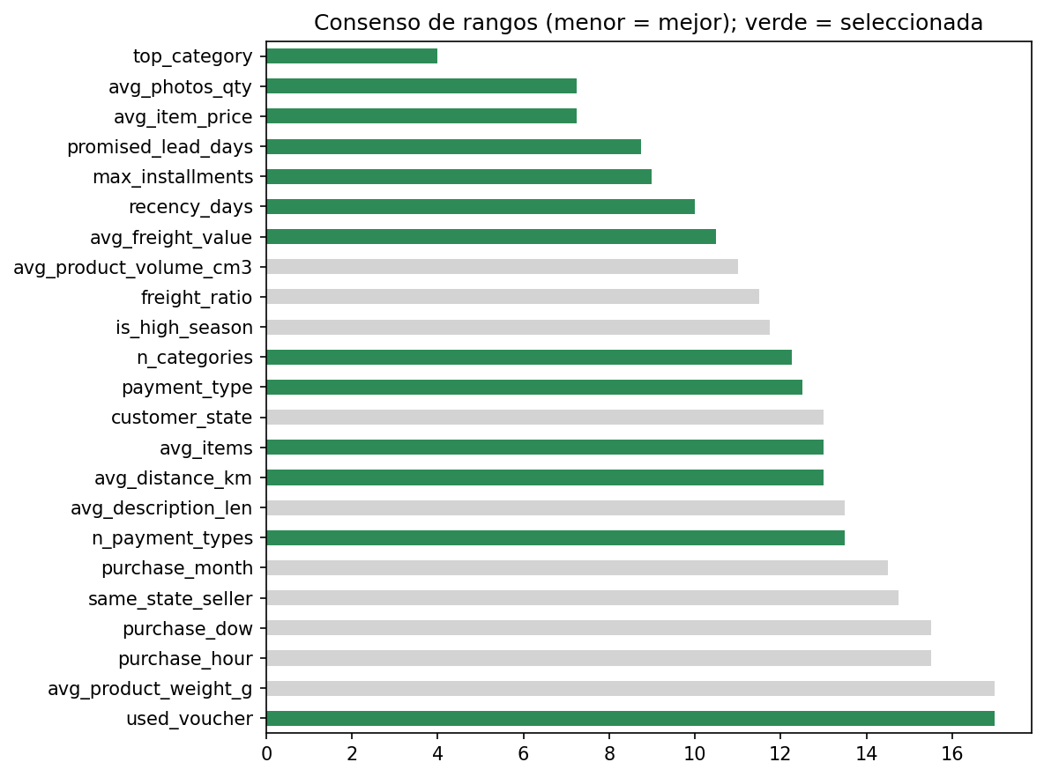
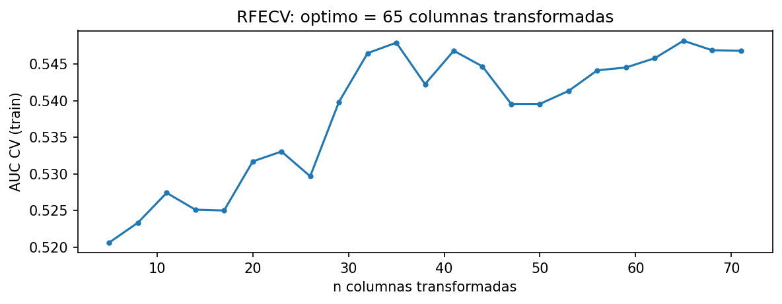
SPRINT 2 · SELECCIÓN — VEREDICTO
Científico de Datos
Consenso de rangos y wrapper RFECV
Consenso de rangos (menor = mejor); verde = seleccionada.
RFECV: AUC por nº de columnas; óptimo del subconjunto.
Olist · Propensión a la recompra · Sprints 1–3
19

Slide 20
SPRINT 2 · VARIABLES DESCARTADAS
Científico de Datos
Qué quedó fuera y por qué (15 variables)
Tipo de motivo | Variables | Por qué se descarta
Varianza nula (calidad de dato) | frequency | Constante = 1 en primerizos: sin varianza, no informa.
Redundancia (|r| > 0,9) | tenure_days · avg_order_value · monetary | Información ya contenida en otra variable (recency_days, avg_item_price); se conserva una de cada par.
Redundancia geográfica | customer_region | Redundante con customer_state, que ya captura la ubicación.
Sin señal predictiva | freight_ratio · avg_product_weight_g · avg_product_volume_cm3 · purchase_month · purchase_dow · purchase_hour · is_high_season · avg_description_len · same_state_seller · customer_state | AUC individual ≈ 0,50; reincorporarlas no mejora la AUC out-of-time (verificado).
Nota. «No aporta al modelo» es un veredicto de la selección de variables, no de la limpieza: esta última solo descarta por calidad de dato (p. ej. frequency, sin varianza). El resto se descarta por redundancia o falta de señal.
Olist · Propensión a la recompra · Sprints 1–3
20

Slide 21
SPRINT 2 · VARIABLES QUE SE USAN
Científico de Datos
13 seleccionadas por el embudo (+ 3 de control)
Grupo | Variable | Significado (español)
RFM / comportamiento | recency_days | Días desde la última (única) compra
 | avg_items | Nº medio de ítems por pedido
 | avg_freight_value | Flete medio por pedido
 | max_installments | Nº máximo de cuotas usadas
Ingeniería (adicionales) | avg_item_price | Precio medio por ítem (price / n_items)
 | avg_photos_qty | Nº medio de fotos del producto
 | promised_lead_days | Plazo de entrega prometido en t (días)
 | n_categories | Nº de categorías distintas del pedido
 | n_payment_types | Nº de medios de pago distintos
 | used_voucher | Uso de cupón / voucher (0/1)
 | avg_distance_km | Distancia media cliente–vendedor
Categóricas | top_category | Categoría de producto dominante
 | payment_type | Medio de pago dominante
Control (no features)
avg_review_score — calificación media
avg_delay_days — retraso medio de entrega
pct_late_deliveries — % entregas tardías
Son señales post-compra del 1er pedido: se calculan para diagnóstico, pero usarlas como features sería fuga de información.
Olist · Propensión a la recompra · Sprints 1–3
21

Slide 22
SPRINT 2 · INGENIERO DE DATOS
Ingeniero de Datos
Pipeline reproducible: un solo objeto, sin fuga
Numéricas
Imputación (mediana) → StandardScaler
Column-
Transformer
Modelo
pipeline
.pkl
Regresión
logística
Categóricas
trata en paralelo numéricas y categóricas
artefacto
único
Imputación (moda) → One-Hot (min_frequency, handle_unknown)
El fit de cada transformador ocurre solo sobre el train dentro de la CV → evita la fuga de datos.
El mismo objeto serializado (.pkl) aplica idénticas transformaciones cada mes → reproducibilidad.
Pipeline + ColumnTransformer reducen el error humano: se entrena y predice como una sola unidad.
Olist · Propensión a la recompra · Sprints 1–3
22

Slide 23
SPRINT 3 · SELECCIÓN DEL MODELO
Científico de Datos
Comparación de modelos e indicadores (validación out-of-time)
Modelo | AUC | PR-AUC | Recall | F1 | Veredicto
Regresión logística ✓ | 0,557 | 0,015 | 0,52 | 0,022 | ELEGIDA — interpretable, estable; AUC a ≤0,01 del líder (Occam)
Random Forest | 0,535 | 0,011 | 0,00 | 0,000 | No lineal, pero más pesada y sin ventaja
HistGradientBoosting | 0,531 | 0,011 | 0,42 | 0,023 | Estado del arte tabular; ventaja nula en señal débil
DummyClassifier | 0,495 | 0,010 | 0,00 | 0,000 | Piso de referencia (no es un modelo real)
AUC
PR-AUC / Recall
F1
Área bajo ROC: ordena por propensión, robusta al desbalance
vigilan la clase positiva (recompra, ≈3%)
equilibrio precisión-recall al umbral 0,5
También descartados: SVM y KNN por escala (~90k filas); modelos de lifetime BG/NBD por el 97% de primerizos (requieren historial de repetición). El tuning (L2, C≈0,008) mejora la AUC OOT 0,557 → 0,561.
Olist · Propensión a la recompra · Sprints 1–3
23

Slide 24
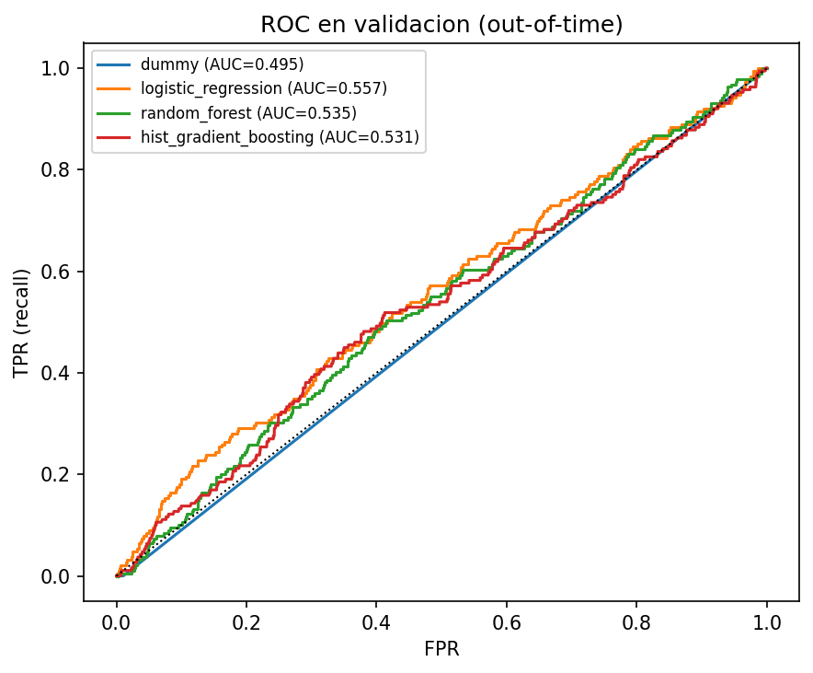
SPRINT 3 · COMPARACIÓN
Científico de Datos
Curvas ROC en validación (out-of-time)
¿Por qué la logística?
Su AUC out-of-time iguala al mejor competidor dentro de 0,01.
Se prefiere por interpretabilidad, estabilidad entre snapshots y simplicidad operativa (Occam).
Coeficientes legibles para negocio y para auditoría/gobernanza.
Menos hiperparámetros sensibles → operación mensual más robusta.
ROC de los cuatro candidatos; las curvas casi se solapan: la ventaja entre modelos es mínima.
Olist · Propensión a la recompra · Sprints 1–3
24

Slide 25
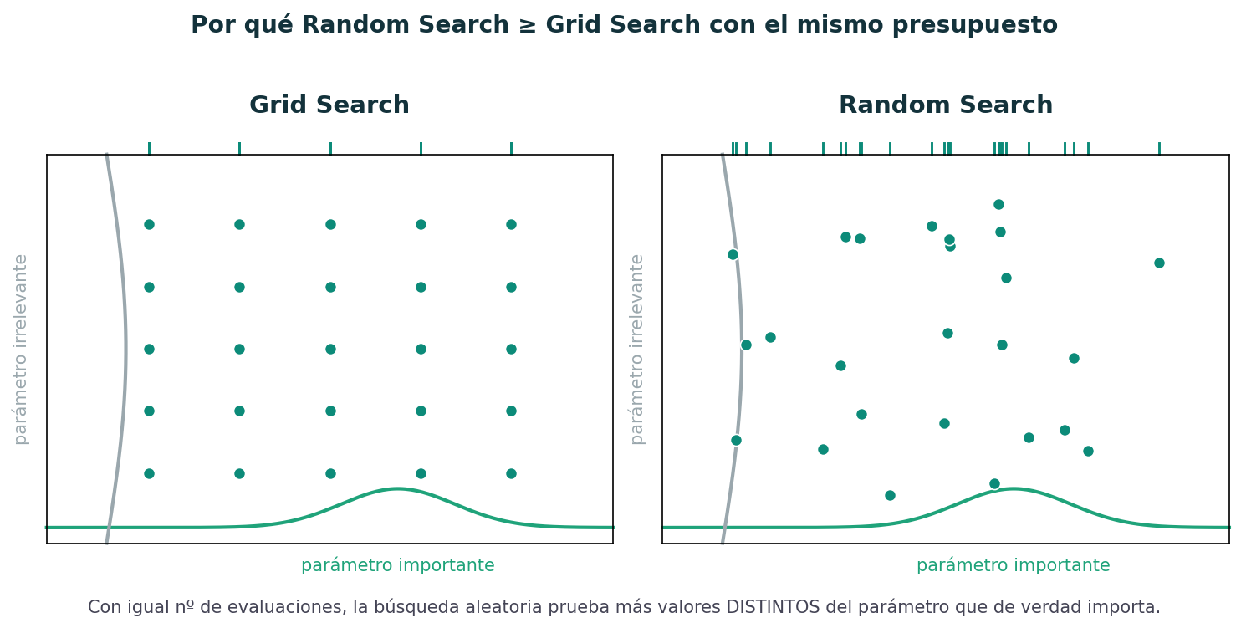
SPRINT 3 · HIPERPARAMETRIZACIÓN
Científico de Datos
Optimización de hiperparámetros: estrategia y elección
¿Por qué RandomizedSearchCV y no Optuna?
Nativo de scikit-learn, sin dependencias externas → simplifica el job mensual de Databricks.
Señal débil (AUC ≈0,56) y espacio pequeño: el muestreo bayesiano no aporta mejora apreciable.
Integra directo con el pipeline y la CV walk-forward; reproducible por random_state.
Pocas combinaciones aleatorias ya cubren el espacio de búsqueda.
1
Grid Search — Prueba toda la rejilla. Garantiza el óptimo de la rejilla, pero su costo crece exponencialmente.
Mejores hiperparámetros: penalty=L2 · C≈0,008 · class_weight=balanced
2
Random Search ✓ — Muestrea al azar; con igual presupuesto explora más valores de los hiperparámetros que importan.
3
Optimización bayesiana — Optuna/Hyperopt modelan regiones prometedoras; eficientes en espacios grandes.
Olist · Propensión a la recompra · Sprints 1–3
25

Slide 26
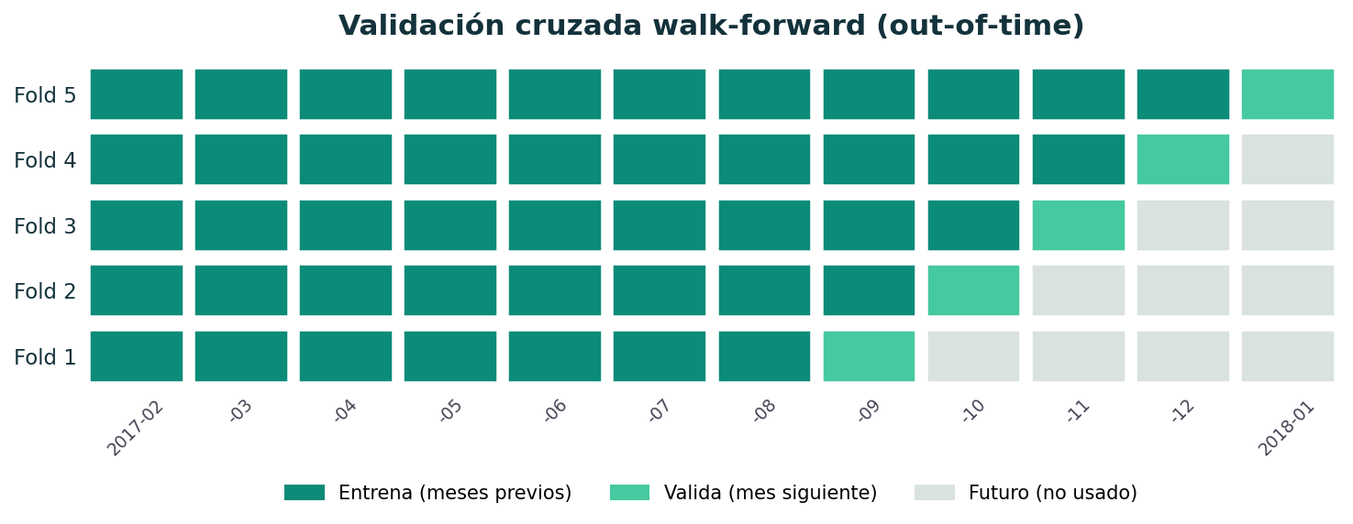
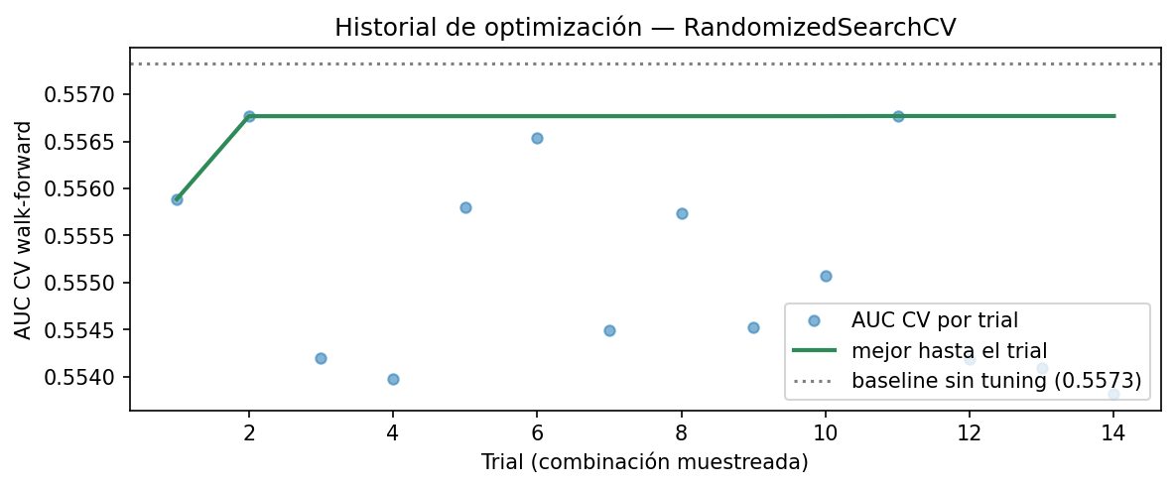
SPRINT 3 · VALIDACIÓN Y BÚSQUEDA
Científico de Datos
Validación cruzada walk-forward e historial de optimización
Cada fold entrena con los snapshots previos y valida el mes siguiente.
AUC de cada trial y mejor acumulado (estilo plot_optimization_history).
Olist · Propensión a la recompra · Sprints 1–3
26

Slide 27
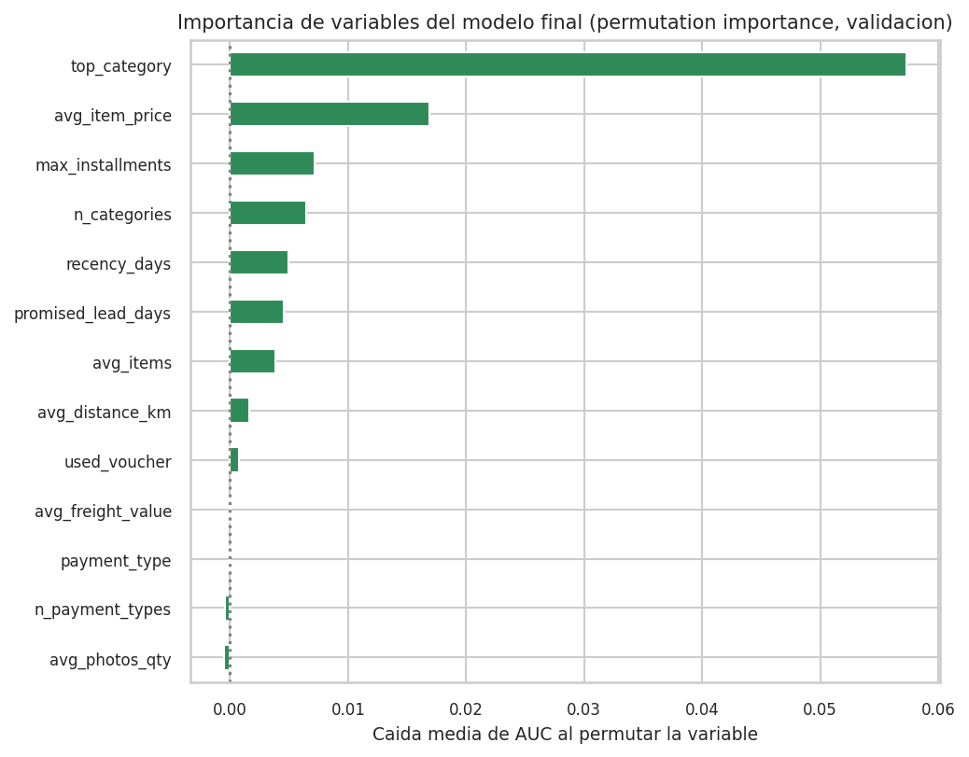
SPRINT 3 · INTERPRETACIÓN
Científico de Datos
¿Qué mueve la recompra? Importancia del modelo final
Lectura
top_category (categoría del 1er pedido) domina la propensión a recomprar.
Le siguen avg_item_price, max_installments, n_categories y recency_days.
Permutation importance = la más fiable (mide la caída real de AUC).
Coherente con el consenso del embudo y el estado del arte (RFM).
Importancia por permutación sobre validación: caída media de AUC al permutar cada variable.
Olist · Propensión a la recompra · Sprints 1–3
27

Slide 28
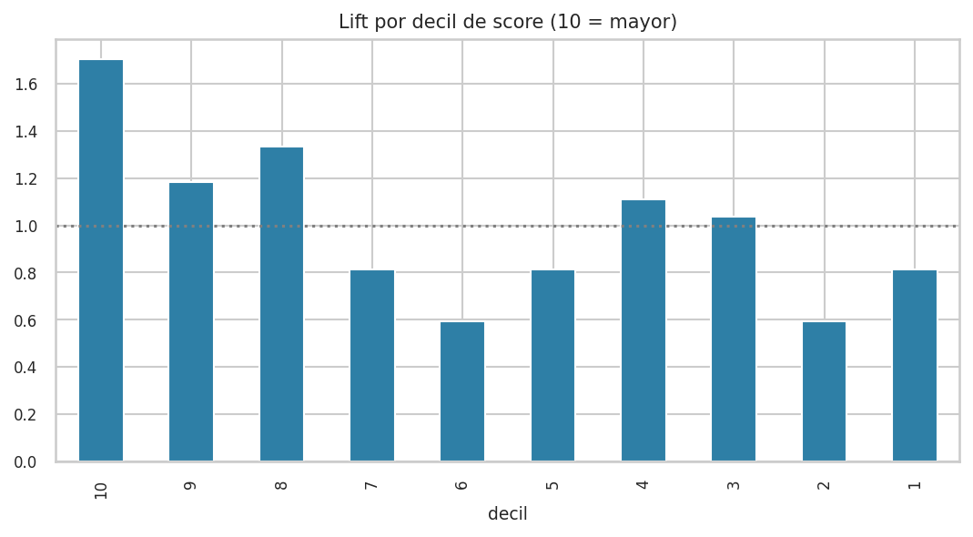
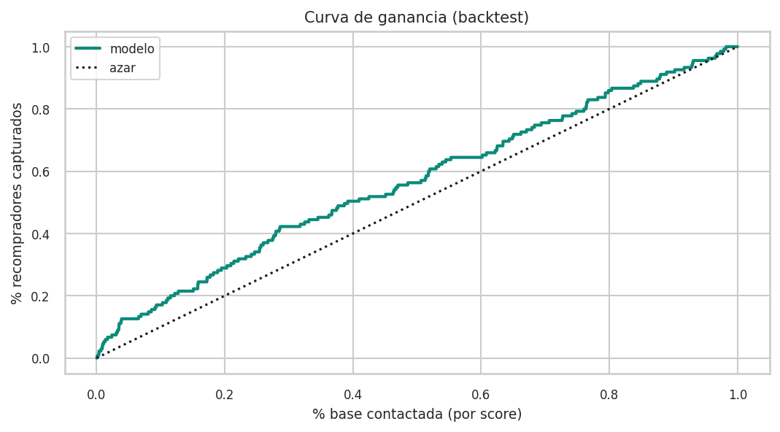
SPRINT 3 · VALOR DE NEGOCIO
Data Product Owner
Backtest único: lift por decil y curva de ganancia
Lift por decil de score (10 = mayor propensión).
Curva de ganancia: recompradores capturados vs. base contactada.
Olist · Propensión a la recompra · Sprints 1–3
28

Slide 29
SPRINT 3 · KPIs ACCIONABLES
Data Product Owner
Del score a la campaña
1,70×
28,9%
≈6.250
Lift del decil superior
recompradores en el top 20% del score
BRL · valor estimado de campaña (top 20%)
0,566
1,01%
99,4%
AUC en backtest (uso único)
tasa de recompra (panel primerizos)
churn por ventana → KPI de monitoreo
Acción de negocio
Rankear a los primerizos por propensión y contactar al top 20–30% concentra la mayor parte de los recompradores con presupuesto acotado (curva de ganancia).
El desbalance (~3%) se trata con class_weight='balanced'; la evaluación usa AUC-ROC, PR-AUC y recall — nunca accuracy.
El churn (99,4%) se conserva como KPI de monitoreo: la dirección sigue viendo “churn”, el modelo optimiza lo que sí puede mover (la recompra).
Olist · Propensión a la recompra · Sprints 1–3
29

Slide 30
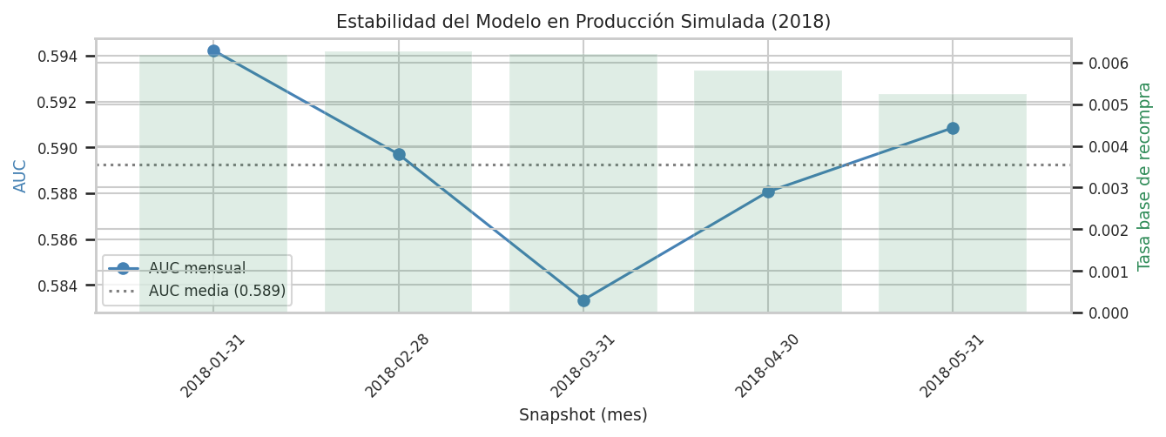
SPRINT 3 · ROBUSTEZ
Ingeniero de Datos
Estabilidad del modelo en producción simulada (2018)
Por qué importa
Simula el job mensual: reentrena y evalúa en cada snapshot de 2018.
El AUC se mantiene estable mes a mes (≈0,59) → el pipeline es robusto.
Sin saltos bruscos: no hay señales de fuga ni de sobreajuste temporal.
Habilita el monitoreo continuo del modelo en producción.
AUC mensual y tasa base de recompra al reentrenar mes a mes durante 2018.
Olist · Propensión a la recompra · Sprints 1–3
30

Slide 31
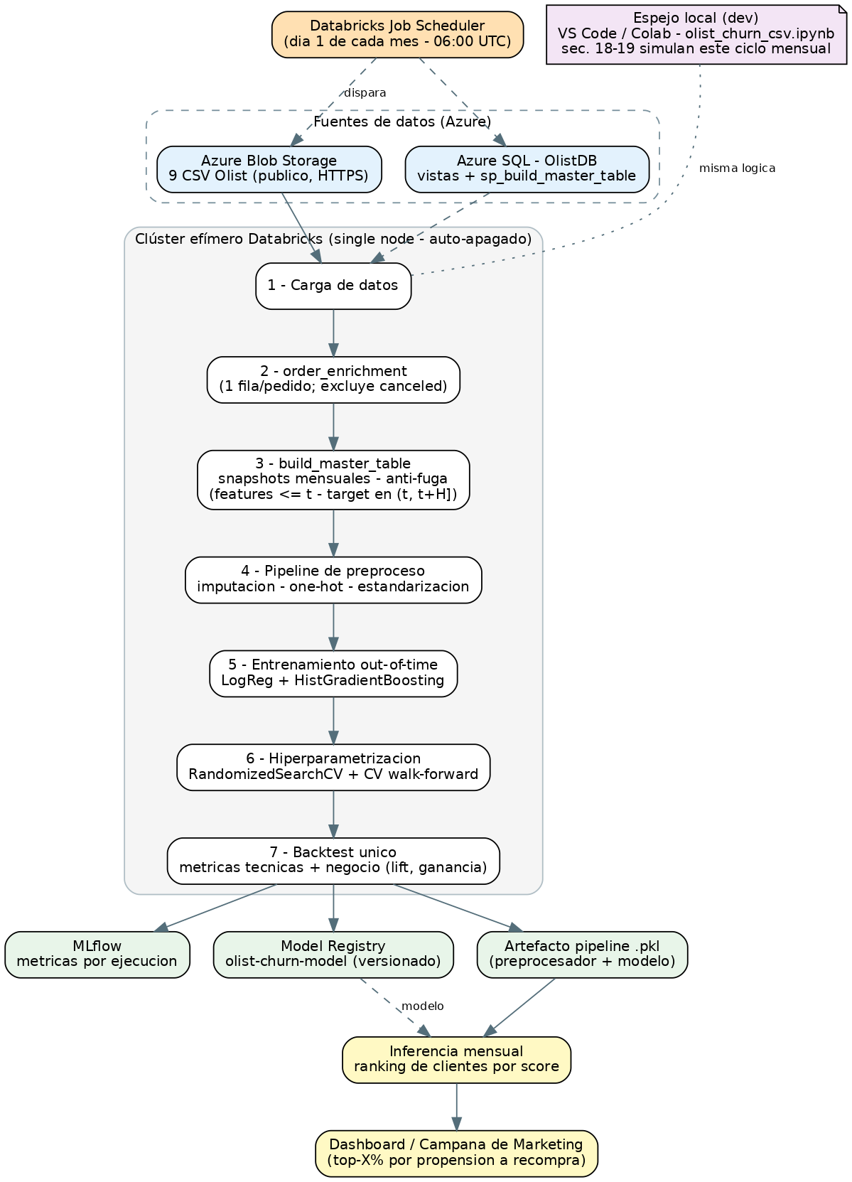
PIPELINE EN PRODUCCIÓN
Ingeniero de Datos
Reentrenamiento mensual automatizado (Databricks + MLflow)
1
Disparo
El scheduler de Databricks inicia un clúster efímero el día 1 de cada mes.
2
Datos
Lee los 9 CSV del blob público (espejo: vistas y sp_build_master_table en Azure SQL).
3
Procesamiento
carga → order_enrichment → build_master_table por snapshots → preproceso.
4
Modelado
Entrenamiento out-of-time + RandomizedSearchCV con CV walk-forward + backtest único.
5
Trazabilidad
MLflow registra métricas; Model Registry versiona el modelo; se exporta el .pkl.
6
Salida
Inferencia: rankea clientes por propensión → dashboard / campaña. El clúster se auto-apaga.
Olist · Propensión a la recompra · Sprints 1–3
31

Slide 32
CIERRE
Equipo
Glosario de abreviaturas y conclusiones
Glosario
Conclusiones
MVP | Producto mínimo viable | RFM | Recency, Frequency, Monetary
EDA | Análisis exploratorio de datos | OOT | Out-of-time (partición temporal)
CV | Validación cruzada | AUC | Área bajo la curva ROC
PR-AUC | Área bajo precisión-recall | MI | Información mutua
VIF | Factor de inflación de varianza | RFECV | Elim. recursiva de features con CV
PSI | Population Stability Index | L1 / L2 | Regularización Lasso / Ridge
SMOTE | Sobremuestreo sintético de minoría | BG/NBD | Modelo de compra no contractual
ETL | Extracción-Transformación-Carga | KPI | Indicador clave de desempeño
Existe señal de recompra, débil pero real (AUC ≈0,56); el techo lo impone el dato, no el optimizador.
Gana la regresión logística por interpretabilidad y estabilidad a igual rendimiento (Occam).
Pipeline reproducible y out-of-time, con reglas anti-fuga y backtest de un solo uso.
Recompra = palanca accionable; churn = KPI de monitoreo.
Handoff: pipeline .pkl versionado. Sprint 4 → dashboard/API, MLflow y gobernanza.
Olist · Propensión a la recompra · Sprints 1–3
32

Slide 33
GRACIAS
Propensión a la recompra y churn en Olist
Nelson De La Quintana · Sprints 1–3 · Notebook: olist_churn_csv.ipynb · Artefacto: pipeline_churn_csv.pkl
Olist · Propensión a la recompra · Sprints 1–3
33

